Slide 1
Закрепление знаний
по теме «Табличное
Сложение и вычитание».
Что узнали, чему научились в 1 классе?

Slide 2


Slide 3
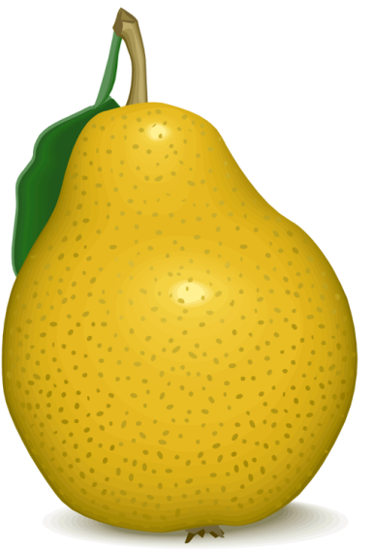

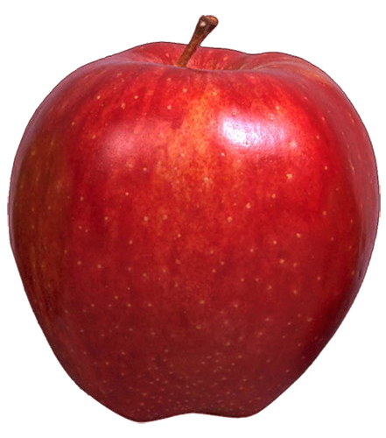
9+8
9+7
9+2
8+5
8+7
7+6
8+6
8+8
Соберите фрукты с ответом 16 и 13 (по вариантам).

Slide 4
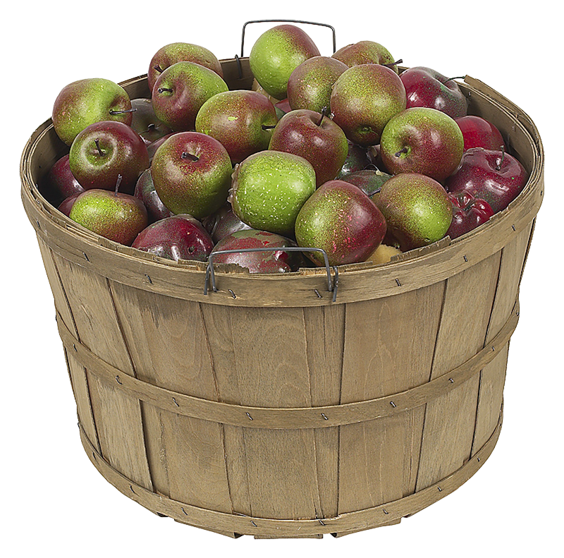
С яблони собрали 20 кг яблок. Из 10 кг яблок
сварили варенье, а из 5 кг яблок сделали компот.
Сколько кг яблок осталось?
20 -10 - 5 = 5(кг)
5 кг
20 кг

Slide 5
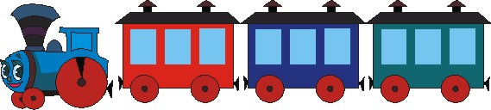
В начале путешествия у паровозика было 3 вагона.
На следующей станции прицепили ещё 4 вагона,
а потом ещё 6. Сколько всего вагонов стало у
паровозика?
13 вагонов
3 + 4 + 6 = 13(в.)

Slide 6
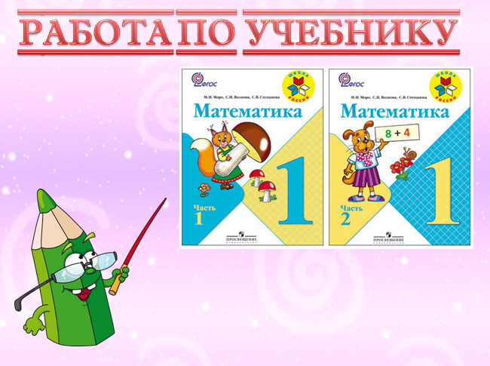
с. 76 – 77 № 3, 10
РТ с. 39 №1,2

Slide 7
Что узнали, чему
научились в 1 классе ?
Считать
Читать и записывать числа
Сравнивать числа
Складывать и вычитать
Решать задачи
Называть и чертить геометрические фигуры

